Slide 1
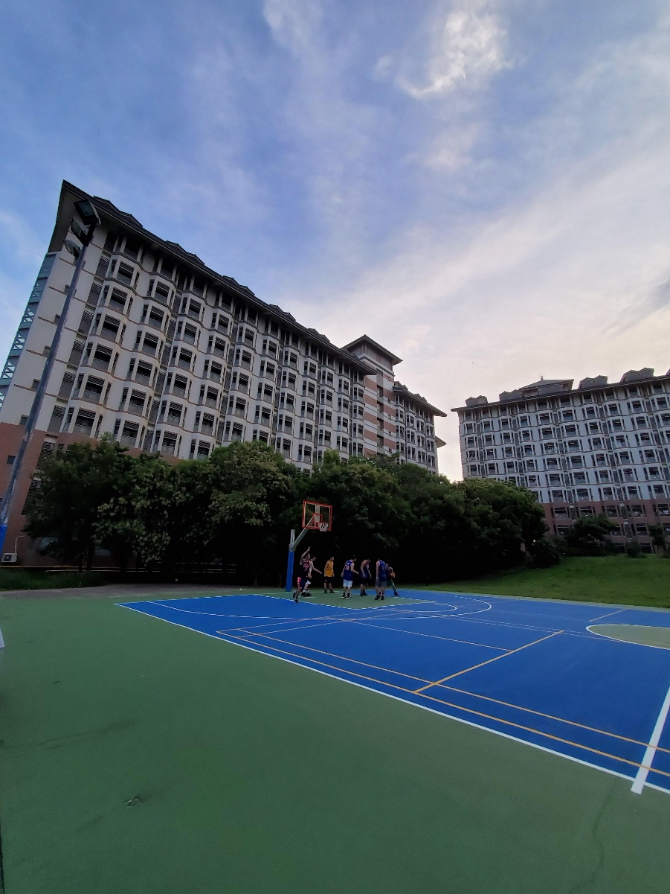
游刃有餘《生活篇》
2007072_陳泓量
某一天下班的時候，
同事問說要不要打球，我爽快的答應了，與來自印尼的朋友們打了大約一個半小時，我發現他們體力都很好，看起來一點都不累的樣子，是該時候訓練我的體力了。
照片插入處

